Slide 1
5.搭 石
第2课时

Slide 2
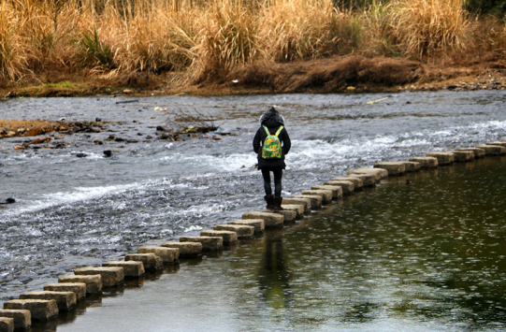
通过上节课的学习，我们知道了搭石构成了家乡的一道风景，那么到底什么是搭石呢？

Slide 3
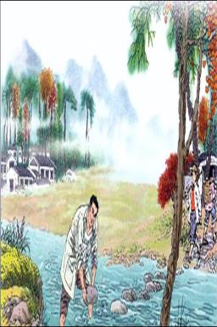
进入秋天，天气变凉，家乡的人们会根据水的深浅，从河的两岸找来一些平整方正的石头，按照二尺左右的间隔，在小溪里横着摆上一排，让人们从上面踏过，这就是搭石。

Slide 4
想一想：如果小溪里没有搭石，会是怎样的情景呢？
如果小溪里没有搭石，人们出工就必须（ ）；人们收工就必须（ ） ；人们赶集就必须（ ）；人们访友就必须（ ）。一句话，人们来来往往，都必须（ ）。一次又一次地脱鞋挽裤，你体会到什么？
脱鞋挽裤
脱鞋挽裤
脱鞋挽裤
脱鞋挽裤
脱鞋挽裤
很麻烦，很辛苦

Slide 5
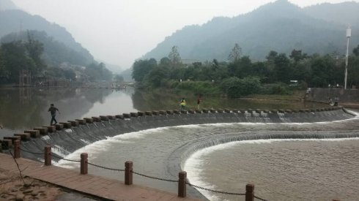
默读2-4自然段，找出家乡的人们调整搭石走搭石的相关语句。

Slide 6
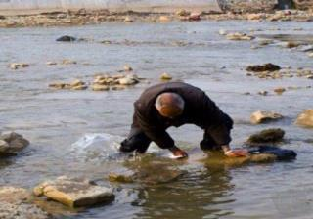
第一道风景
上了点年岁的人，无论怎样急着赶路，只要发现哪块搭石不平稳，一定会放下带的东西，找来合适的石头搭上，再在上边踏（tà)上几个来回。直到满意了才肯离去。
描写老人调整搭石时的情景，表现老人们助人为乐的优秀品质。

Slide 7
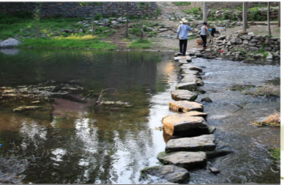
第二道风景
每当上工，下工，一行人走搭石的时候，动作是那么协调有序！前面的抬起脚来，后面的紧跟上来，踏踏的声音，像轻快的音乐；清波漾漾，人影绰绰，给人画一般的美感。
运用比喻句，生动形象地展现了搭石所赋予人们的音乐美和画面美。

Slide 8
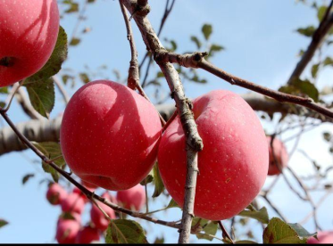
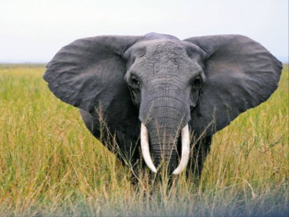
我也会说比喻句
1.树上的苹果像灯笼似的又大又红。
2.大象的耳朵就好像两把大大的蒲扇。

Slide 9
词语积累（ABCC式词语）
清波漾漾 人影绰绰
生机勃勃 得意洋洋
波光粼粼 想入非非

Slide 10
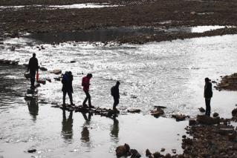
第三道风景
经常到山里的人，大概都见过这样的情景：如果有两个人面对面同时走到溪边，总会在第一块搭石前止步，招手示意，让对方先走，等对方过了河，俩人再说上几句家常话，才相背而行。
描写乡亲们谦让的优秀品质。

Slide 11
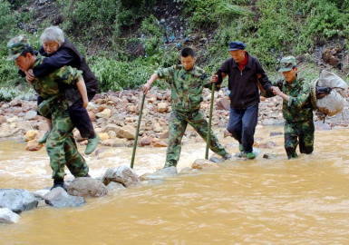
这里面藏着的不仅仅是一颗谦让的心、一颗敬老的心，更是藏着一种习惯，一种优秀的品质。
假如遇上老人来走搭石，年轻人总要伏下身子背老人过去，人们把这看成理所当然的事。
道理当然是这样的,意为情理之中发生的,合乎情理的,不容怀疑。

Slide 12
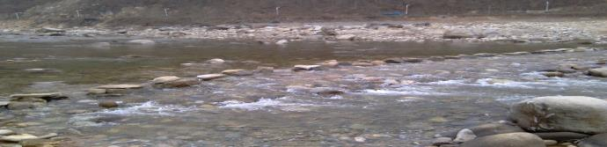
这一排排的搭石不再是普通的石块，而是一道道美丽的风景，透过搭石我们看到了一幕幕感人的场景，感受到乡亲们的美德。作者在最后发出了怎样的感叹？

Slide 13
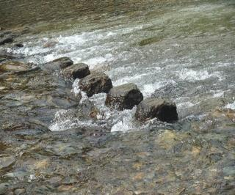
一排排搭石，任人走，任人踏，它们联结着故乡的小路，也联结着乡亲们美好的情感。
搭石，不仅构成了家乡的一道独特的风景，更表现了乡亲们的人性美。

Slide 14

课堂小结
这一块块、一排排平凡而普通的搭石，静静地躺在溪水里，任人踩、任人踏，不计名利，无怨无悔，这正是乡亲们乐于奉献、互相帮助、敬老爱老的写照。

Slide 15
板书设计
知搭石
摆：为人着想
美
搭石
风景
走：协调有序
让：谦让尊老
赞搭石

Slide 16
1
加一加变成本课新字再组词
扌＋免＝ ( ) 门＋日＝ ( )
十＋办＝ ( ) 亻＋犬＝ ( )
挽
挽手
间
间隔
协
协助
伏
埋伏

Slide 17
2
照样子写句子
例：声音像音乐。
嗒嗒的声音，像轻快的音乐。
1．森林像大汉。
____________________________________________
2.白云像羊群。
_____________________________________________
茂盛的原始森林就像一个性格粗犷剽悍的山野大汉。
天上的朵朵白云像羊群一样东游西荡。

Slide 18
可没过多久，被埋的人又一次闭上眼睛，那个年轻男子又一次喊道：“不要闭上眼睛！睁开你的眼睛！”可被埋的人似乎没有听到，一点反应也没有。喊话的年轻人找来了医生，被埋者输入了氧气后眼睛再一次睁开了……
救援人员终于赶到了，被埋的男子被送往医院抢救。有人问喊话的年轻男子和被埋者是什么关系，喊话的年轻男子说道：“我不认识他，我开出租车路过这里。” -----《不要闭上眼睛》

Slide 19
美是蜿蜒在山涧的一道泉流，美是横跨在天穹的一道雨后彩虹，美是荡漾在少女脸上的一缕羞涩的红晕。美是芬芳的花朵，让人陶醉;美是甜蜜的蜜糖，让人回味;美是绚丽的彩虹，让人追求。美是游荡在蓝天上的几缕白云，美是依偎在山岗上的几点残雪，美是浩瀚沙漠上的几点绿洲，美是无瑕大海边的几片贝壳。美是在河边嬉戏的孩子们脸上的纯真，幸福的笑脸……

